Slide 1
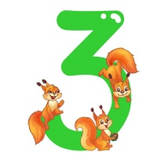
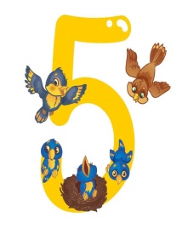
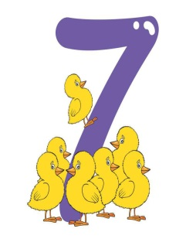

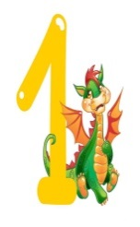
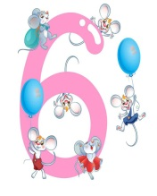
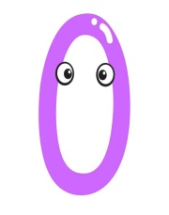
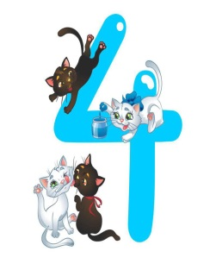

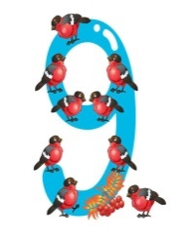
СП «Детский сад «Алёнушка»
ГБОУ СОШ №2 им.В.Маскина ж.-д. ст.Клявлино муниципального района Клявлинский Самарской области
Интерактивная игра
«УЧИМСЯ СЧИТАТЬ ПРАВИЛЬНО»
(играем и развиваемся) для детей старшего дошкольного возраста подготовительная группа компенсирующей направленности «Радость»
Бадыкова Зульфия Маряфовна, воспитатель
Клыкова Ольга Павловна, воспитатель
Ефремова Татьяна Ивановна, инструктор по физической культуре
Варламова Людмила Викторовна, педагог-психолог
2025

Slide 2

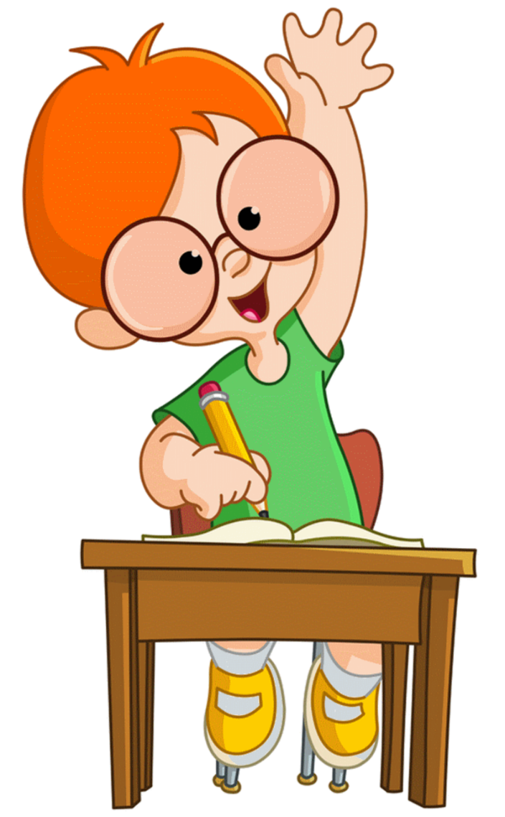
Дорогой друг!
Сосчитай предметы на картинке и мышкой выбери правильный ответ.
Если ты ответишь правильно, то перейдёшь к следующему заданию.
Желаю удачи!
начать

Slide 3

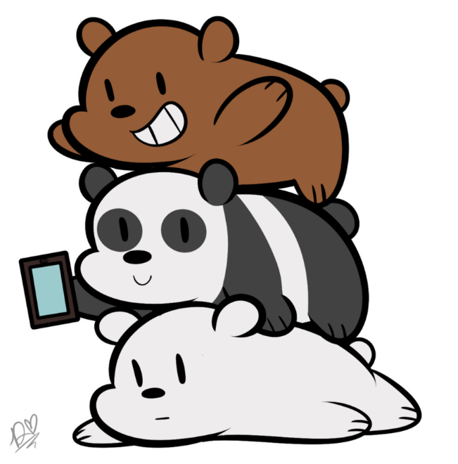
Сколько медвежат на картинке?
1
2
3
4

Slide 4
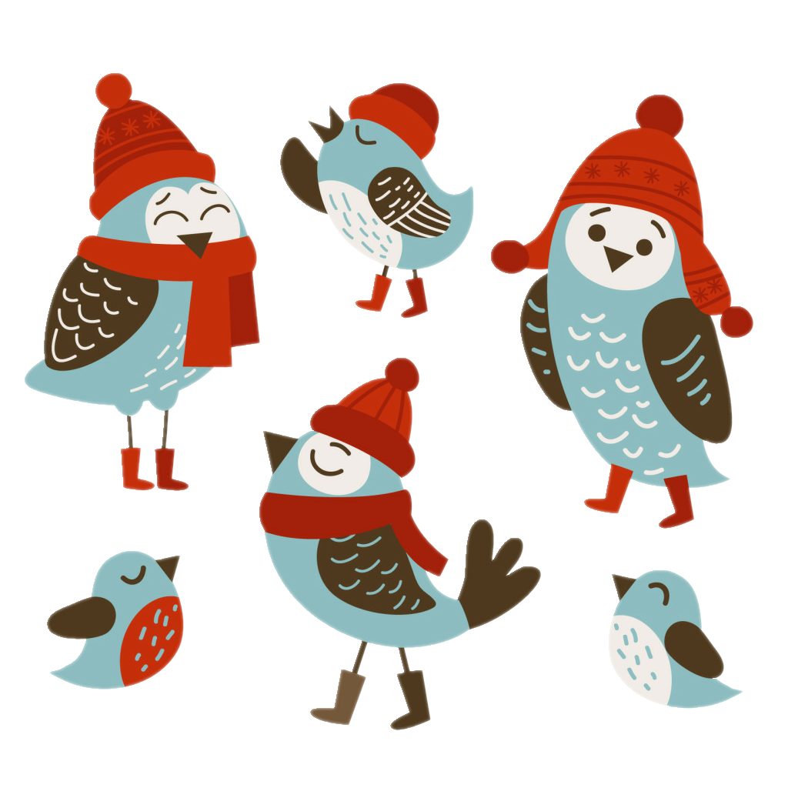
Сколько птичек на картинке?
4
5
6
7

Slide 5
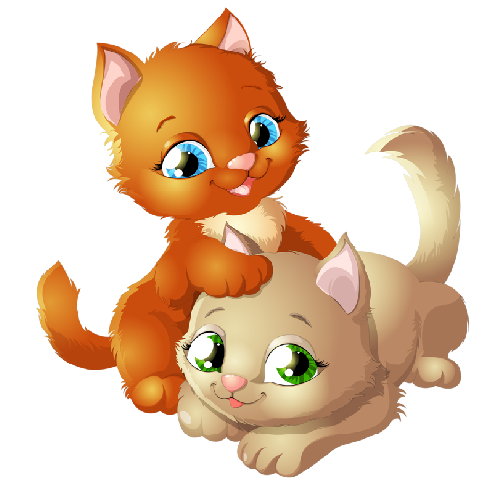
Сколько котят на картинке?
1
2
3
4

Slide 6
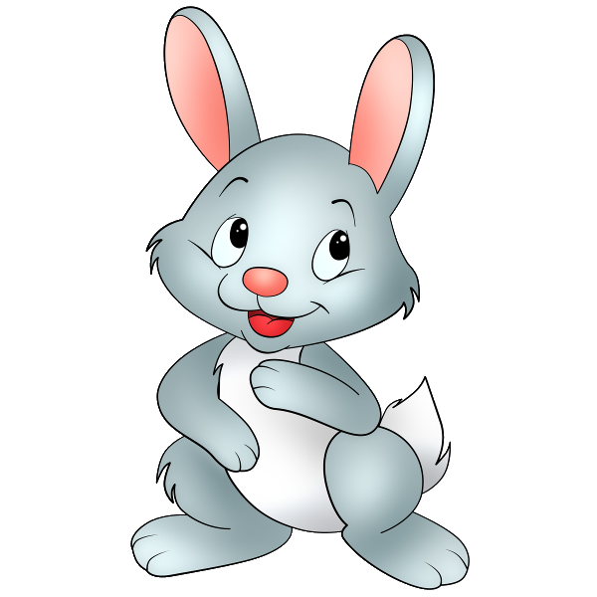
Сколько зайчат на картинке?
1
2
3
4

Slide 7

Сколько корабликов на картинке?
1
2
3
4

Slide 8


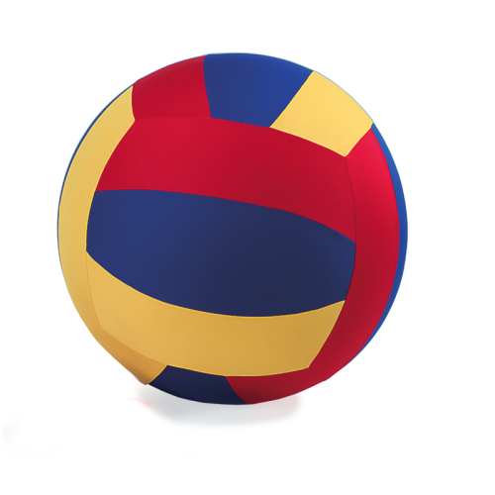


Сколько мячиков на картинке?
1
3
5
7

Slide 9

Сколько клубничек на картинке?
1
2
3
4

Slide 10

Сколько цветов на картинке?
1
2
4
5

Slide 11

Сколько машинок на картинке?
2
3
5
7

Slide 12

Молодец!

